Slide 1
Τεχνική Ψιμυθίωσης Θεαμάτων
Ανοικτά Ακαδημαϊκά Μαθήματα στο ΤΕΙ Αθήνας
Ενότητα 12: Αναγέννηση
Μικελάτου Ευθυμία
Αισθητικός Κοσμητολόγος B.Sc., M.Sc.
Τμήμα Αισθητικής και Κοσμητολογίας
Το περιεχόμενο του μαθήματος διατίθεται με άδεια Creative Commons εκτός και αν αναφέρεται διαφορετικά | Το έργο υλοποιείται στο πλαίσιο του Επιχειρησιακού Προγράμματος «Εκπαίδευση και Δια Βίου Μάθηση» και συγχρηματοδοτείται από την Ευρωπαϊκή Ένωση (Ευρωπαϊκό Κοινωνικό Ταμείο) και από εθνικούς πόρους.

Slide 2
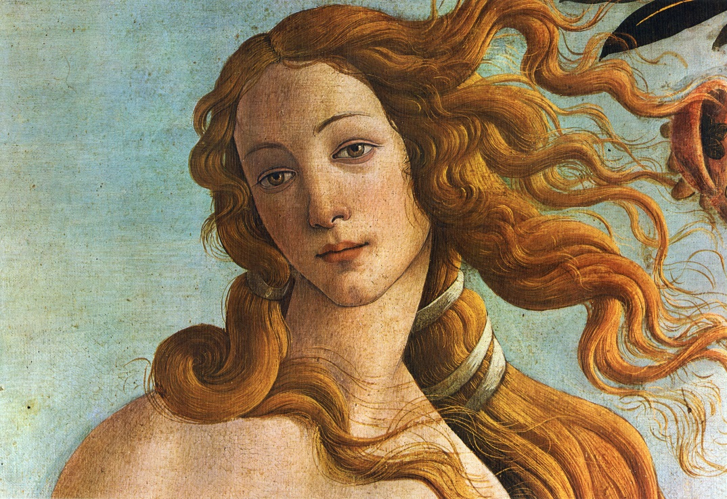
Αναγέννηση
"The Birth of Venus (Botticelli) detail" από Sandro Botticelli διαθέσιμο ως κοινό κτήμα

Slide 3
Αναγέννηση
Μετά τον σκοταδισμό του Μεσαίωνα, ξεκινώντας από την Φλωρεντία, η Ιταλική Αναγέννηση μεταδίδεται σε όλη την Ευρώπη.
Η Αναγέννηση (14ος-16ος αι.), έκανε στροφή στην κλασσική αρχαιότητα.

Slide 4
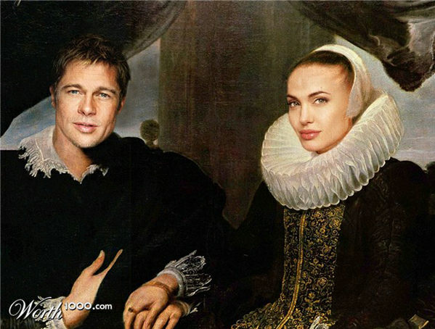
Πρότυπο ομορφίας
Το πρότυπο της ομορφιάς αλλάζει και το μακιγιάζ διαδίδεται από την Ιταλία στην Αγγλία
https://skybambi.wordpress.com/

Slide 5
Χρήση μακιγιάζ
Οι γυναίκες ενθαρρύνονται στην χρήση μακιγιάζ.
Το πρόσωπο είναι φωτεινό και πλαισιώνεται από πλούσια μαλλιά, συνήθως περούκες σε χρώμα χρυσαφί, μελί ή κίτρινο του ήλιου.

Slide 6
Τεχνική μακιγιάζ 1/3
Το δέρμα το έβαφαν λευκό και τα μάγουλα και τα χείλη κόκκινα.
Το μαύρο περίγραμμα των ματιών δεν είναι πια όμορφο και αντικαθίσταται από καφέ χρώμα.
Τα μάτια μεγάλωναν και είχαν σχήμα αμυγδαλωτό
Τα βλέφαρα δεν σκιάζονται.

Slide 7
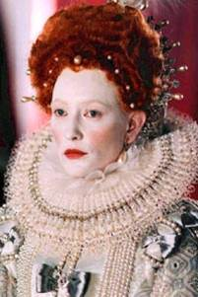
Τεχνική μακιγιάζ 2/3
Η γραμμή στα φρύδια είναι μια αχνή καμπύλη.
Τα χείλη έχουν μικρό σχήμα, βάφονταν με απαλό κόκκινο και το μειδίαμα είναι διακριτικό, ώστε να μη φαίνονται τα δόντια.

Slide 8
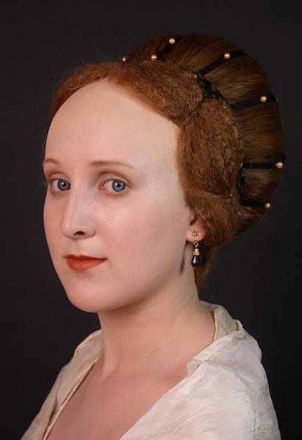
Τεχνική μακιγιάζ 3/3
Τα μάγουλα χρωματίζονταν με χρώμα σε αποχρώσεις κόκκινες- βυσσινί

Slide 9
Βιβλιογραφία
Τσιγώνια Αλεξάνδρα - Μικελάτου Έφη,
Μακιγιάζ Παραστατικών Τεχνών-Τεχνική Προσθετικών υλικών. (2010). Αθήνα, εκδόσεις Δεσμός

Slide 10
Τέλος Ενότητας

Slide 11
Σημειώματα

Slide 12
Σημείωμα Αναφοράς
Copyright Τεχνολογικό Εκπαιδευτικό Ίδρυμα Αθήνας, Ευθυμία Μικελάτου 2014. Ευθυμία Μικελάτου. «Τεχνική Ψιμυθίωσης Θεαμάτων. Ενότητα 12: Αναγέννηση ». Έκδοση: 1.0. Αθήνα 2014. Διαθέσιμο από τη δικτυακή διεύθυνση: ocp.teiath.gr.

Slide 13
Σημείωμα Αδειοδότησης
Το παρόν υλικό διατίθεται με τους όρους της άδειας χρήσης Creative Commons Αναφορά, Μη Εμπορική Χρήση Παρόμοια Διανομή 4.0 [1] ή μεταγενέστερη, Διεθνής Έκδοση. Εξαιρούνται τα αυτοτελή έργα τρίτων π.χ. φωτογραφίες, διαγράμματα κ.λ.π., τα οποία εμπεριέχονται σε αυτό. Οι όροι χρήσης των έργων τρίτων επεξηγούνται στη διαφάνεια «Επεξήγηση όρων χρήσης έργων τρίτων».
Τα έργα για τα οποία έχει ζητηθεί άδεια αναφέρονται στο «Σημείωμα Χρήσης Έργων Τρίτων».
[1] http://creativecommons.org/licenses/by-nc-sa/4.0/
Ως Μη Εμπορική ορίζεται η χρήση:
που δεν περιλαμβάνει άμεσο ή έμμεσο οικονομικό όφελος από την χρήση του έργου, για το διανομέα του έργου και αδειοδόχο
που δεν περιλαμβάνει οικονομική συναλλαγή ως προϋπόθεση για τη χρήση ή πρόσβαση στο έργο
που δεν προσπορίζει στο διανομέα του έργου και αδειοδόχο έμμεσο οικονομικό όφελος (π.χ. διαφημίσεις) από την προβολή του έργου σε διαδικτυακό τόπο
Ο δικαιούχος μπορεί να παρέχει στον αδειοδόχο ξεχωριστή άδεια να χρησιμοποιεί το έργο για εμπορική χρήση, εφόσον αυτό του ζητηθεί.

Slide 14
Επεξήγηση όρων χρήσης έργων τρίτων
©
Δεν επιτρέπεται η επαναχρησιμοποίηση του έργου, παρά μόνο εάν ζητηθεί εκ νέου άδεια από το δημιουργό.
διαθέσιμο με άδεια CC-BY
Επιτρέπεται η επαναχρησιμοποίηση του έργου και η δημιουργία παραγώγων αυτού με απλή αναφορά του δημιουργού.
διαθέσιμο με άδεια CC-BY-SA
Επιτρέπεται η επαναχρησιμοποίηση του έργου με αναφορά του δημιουργού, και διάθεση του έργου ή του παράγωγου αυτού με την ίδια άδεια.
διαθέσιμο με άδεια CC-BY-ND
Επιτρέπεται η επαναχρησιμοποίηση του έργου με αναφορά του δημιουργού.
Δεν επιτρέπεται η δημιουργία παραγώγων του έργου.
διαθέσιμο με άδεια CC-BY-NC
Επιτρέπεται η επαναχρησιμοποίηση του έργου με αναφορά του δημιουργού.
Δεν επιτρέπεται η εμπορική χρήση του έργου.
διαθέσιμο με άδεια CC-BY-NC-SA
Επιτρέπεται η επαναχρησιμοποίηση του έργου με αναφορά του δημιουργού
και διάθεση του έργου ή του παράγωγου αυτού με την ίδια άδεια.
Δεν επιτρέπεται η εμπορική χρήση του έργου.
διαθέσιμο με άδεια CC-BY-NC-ND
Επιτρέπεται η επαναχρησιμοποίηση του έργου με αναφορά του δημιουργού.
Δεν επιτρέπεται η εμπορική χρήση του έργου και η δημιουργία παραγώγων του.
διαθέσιμο με άδεια
CC0 Public Domain
Επιτρέπεται η επαναχρησιμοποίηση του έργου, η δημιουργία παραγώγων αυτού και η εμπορική του χρήση, χωρίς αναφορά του δημιουργού.
διαθέσιμο ως κοινό κτήμα
Επιτρέπεται η επαναχρησιμοποίηση του έργου, η δημιουργία παραγώγων αυτού και η εμπορική του χρήση, χωρίς αναφορά του δημιουργού.
χωρίς σήμανση
Συνήθως δεν επιτρέπεται η επαναχρησιμοποίηση του έργου.

Slide 15
Διατήρηση Σημειωμάτων
Οποιαδήποτε αναπαραγωγή ή διασκευή του υλικού θα πρέπει να συμπεριλαμβάνει:
το Σημείωμα Αναφοράς
το Σημείωμα Αδειοδότησης
τη δήλωση Διατήρησης Σημειωμάτων
το Σημείωμα Χρήσης Έργων Τρίτων (εφόσον υπάρχει)
μαζί με τους συνοδευόμενους υπερσυνδέσμους.

Slide 16
Χρηματοδότηση
Το παρόν εκπαιδευτικό υλικό έχει αναπτυχθεί στo πλαίσιo του εκπαιδευτικού έργου του διδάσκοντα.
Το έργο «Ανοικτά Ακαδημαϊκά Μαθήματα στο ΤΕΙ Αθήνας» έχει χρηματοδοτήσει μόνο την αναδιαμόρφωση του εκπαιδευτικού υλικού.
Το έργο υλοποιείται στο πλαίσιο του Επιχειρησιακού Προγράμματος «Εκπαίδευση και Δια Βίου Μάθηση» και συγχρηματοδοτείται από την Ευρωπαϊκή Ένωση (Ευρωπαϊκό Κοινωνικό Ταμείο) και από εθνικούς πόρους.

